Slide 1
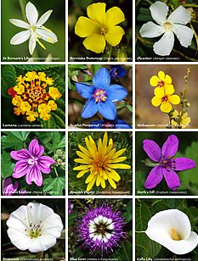
Module Botanique
Chapitre XIII
Les Angiospermes
réaliser par Mr Guemmaz Fateh

Slide 2
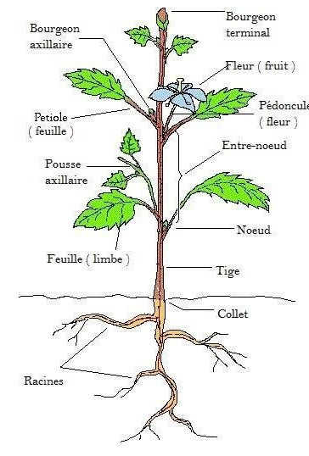
I. Caractères généraux
Les Angiospermes constituent un groupe végétal gigantesque, comprenant environ 250 000 espèces réparties en 400 à 500 familles différentes. Ces plantes à fleurs présentent une très grande diversité morphologique, avec des formes allant des grands arbres aux petites herbes, en passant par les arbustes.
Par rapport aux Gymnospermes (plantes à graines nues), les Angiospermes se caractérisent essentiellement par trois traits distinctifs :
Leurs organes reproducteurs sont organisés en fleurs contenant à la fois les parties mâles et femelles.
Les carpelles femelles s'organisent en un ovaire fermé qui entoure les ovules. Après la fécondation, cet ovaire se développe en un fruit protecteur.
Le gamétophyte femelle, appelé sac embryonnaire et logé dans l'ovule, subit une double fécondation. Celle-ci donne naissance d'une partie à l'embryon, future plantule, et d'autre part à l'albumen, un tissu nutritif de réserve pour la graine

Slide 3
II. Appareil végétatif
Les Angiospermes possèdent un appareil végétatif (parties non reproductrices) extrêmement complexe et diversifié. Cette sophistication se manifeste à plusieurs niveaux :
Au niveau du cormus (tiges, feuilles, racines), on observe une énorme variété de formes adaptées à de multiples environnements.
Dans le xylème (bois), on trouve des vaisseaux spécialisés permettant un transport efficace de la sève brute, ainsi que des fibres assurant la solidité structurelle.
Le phloème est lui différencié en tubes criblés acheminant la sève élaborée, et en cellules compagnies associées.
Les Angiospermes ont également développé la capacité d'anciennes ramifications latérales sur tiges et racines.
Enfin, de nombreuses Angiospermes ont adopté un mode de vie herbacé annuel, avec un cycle de reproduction rapide favorisant une multiplication accélérée des individus.
Cette grande complexité et diversité de l'appareil végétatif confère aux plantes à fleurs un avantage adaptatif considérable, qui explique en grande partie leur prédominance sur les autres groupes végétaux actuels

Slide 4
Structure de l’Appareil végétatif

Slide 5
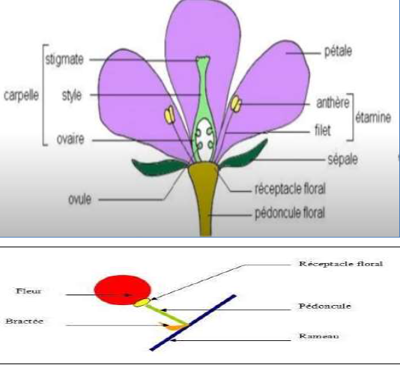
III. Appareil reproducteur
Les Angiospermes possèdent des organes reproducteurs hautement évolués, rassemblés au sein de structures complexes appelées fleurs.
1. La fleur: organe reproducteur emblématique des Angiospermes, présente une architecture hautement organisée. Une fleur simple est portée au sommet d'une petite tige nommée pédoncule floral. À la base de ce pédoncule se trouve une bractée, correspondant à une feuille modifiée à l'aisselle de laquelle la fleur prend naissance.
Le pédoncule floral constitue donc l'axe central autour duquel s'agencent de manière ordonnée les différentes pièces florales - sépales, pétales, étamines (organes mâles) et carpelles (organes femelles formant le pistil)

Slide 6
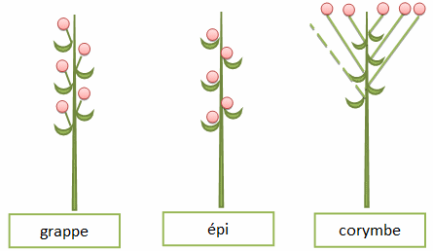
2.Inflorescence: L'agencement des fleurs le long des tiges et des rameaux.
On distingue deux grands types d'inflorescences :
2.1.La grappe : C'est une inflorescence indéfinie, ce qui signifie que l'axe principal de la tige se poursuit indéfiniment sans porter de fleur à son extrémité. Les fleurs sont produites de façon latérale le long de cet axe principal. nous avons plusieurs variantes architecturales de grappes :
2.1.1La grappe simple: pédicelle porte une fleur à son extrémité.
2.1.2.L’épi : cas particulier où les fleurs sont sessiles, c'est-à-dire directement insérées sur l'axe principal sans pédicelle distincte.
2.1.3.Le corymbe : les pédicelles ont des longueurs inégales habilement modifiées de sorte que toutes les fleurs arrivent approximativement au même niveau horizontal, donnant un aspect aplati à l'ensemble de l'inflorescence (ex : poirier).

Slide 7
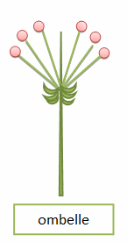
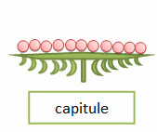
2.1.4. Ombelle :C'est une inflorescence où tous les pédicelles floraux partent d'un même point sur l'axe principal. Ces pédicelles ont à peu près la même longueur. Cela amène toutes les fleurs à être positionnées à peu près au même niveau. À la base, un ensemble de bractées formant une collerette appelée involucre entoure le point d'où partent les pédicelles.
2.1.5. Capitules :Dans ce type d'inflorescence, le sommet de l'axe principal s'élargit sur une surface plane. Sur cette surface sont insérées de très nombreuses petites fleurs sessiles (sans pédicelle).Chaque fleur est entourée d'une bractée qui lui est propre. Cela donne un capitule compact ressemblant à une unique grande fleur (ex : tournesol)

Slide 8
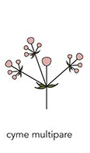
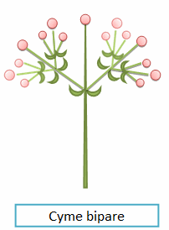
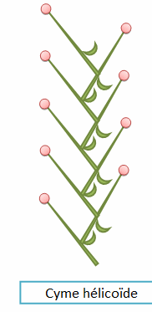
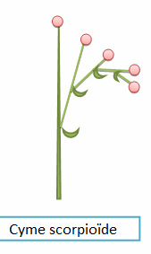
2.2. La cyme : est une inflorescence où la fleur terminale apparaît en première, avant que la croissance ne se poursuive sur les axes latéraux. On distingue plusieurs variantes de cymes selon le nombre et la disposition des axes secondaires :
2.2.1.La cyme multipare présente trois axes latéraux ou plus sous la fleur terminale.
2.2.2.La cyme bipare ne développe que deux axes secondaires opposés sous la fleur terminale.
2.2.3.La cyme unipare ne forme qu'un seul axe secondaire à la fois. Celles-ci peuvent être :
La cyme unipare Scorpioïdes: enroulées en forme de queue de scorpion, les fleurs étant toutes du même côté.
La cyme unipare Hélicoïdales: en spirale, avec les fleurs alternant d'un côté à l'autre de la tige principale.

Slide 9
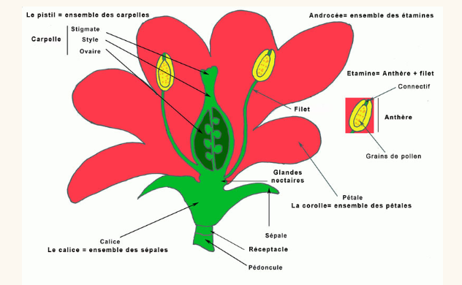
3.Organisation de la fleur : La fleur comprend plusieurs éléments : les sépales du calice, les pétales de la corolle, les étamines avec leur pollen et le pistil portant les ovules.

Slide 10
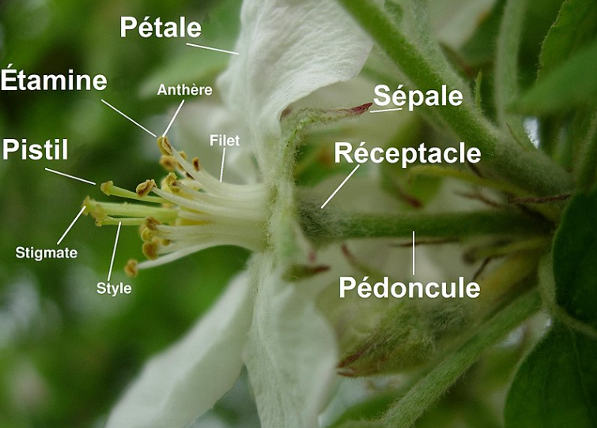
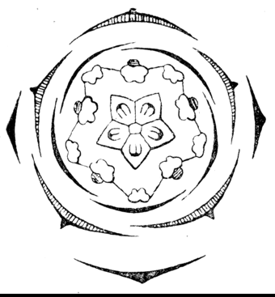
3.1.Diagrame florale :
Les différentes pièces florales sont schématisées en position anatomique comme pour une coupe transversale de la fleur de l'extérieur vers l'intérieur (les numéros correspondent au dessin ci-contre) :
L'axe de l'inflorescence, correspondant au pédoncule floral (s'il est absent, on le dessine en pointillés) toujours représenté en haut : avec la bractée, il définit l'axe de la fleur ;
La bractée (si elle est absente, on la dessine en pointillés) toujours représentée en bas : avec le pédoncule, elle définit l'axe de la fleur (ce qui est important pour les fleurs zygomorphes) ;
Les bractéoles (si elles sont présentes) ;
Les sépales, dessinés en forme de croissants de lune évidés ;
Les pétales, dessinés en forme de croissants de lune pleins ;
Les étamines, représentées par des ronds évidés ;
Le gynécée, dessiné en coupe transversale.

Slide 11
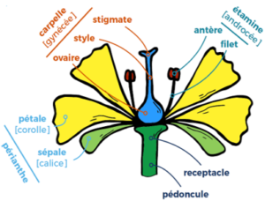
L’androcée :est l'appareil reproducteur mâle de la fleur, c'est-à-dire l'ensemble des étamines.
le gynécée : ou pistil ou organe femelle est l’ensemble des carpelles d’une même fleur.

Slide 12
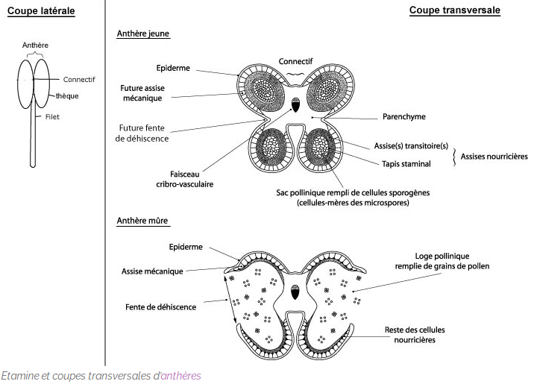
L’ étamines: l'organe producteur de pollen dans la fleur. Chaque étamine mature est composée de deux parties principales :
Le filet : c'est la tige fine et allongée qui rattache l'étamine au réceptacle floral.
L'anthère : c'est la partie terminale de l'étamine. Elle contient deux loges polliniques, qui sont unies par le connectif. C'est dans ces loges polliniques que le pollen est fabriqué. Lorsque les loges s'ouvrent, le pollen est alors libéré et peut être transporté, par exemple par le vent ou les insectes, permettant ainsi la pollinisation.
Dans l'anthère de l'étamine, il y a 4 sacs polliniques contenant les cellules mères des grains de pollen. A maturité, ces 4 sacs polliniques confluents par paires pour anciennes 2 loges. Ces loges s'ouvrent alors pour libérer les grains de pollen. Les grains de pollen, qui constituent la prothalle mâle réduite à une cellule végétative et une cellule reproductrice, sont alors transportés par le vent ou les insectes jusqu'au stigmate de l'ovaire.
Cette pollinisation permet la fécondation et la production de fruits et de graines.

Slide 13
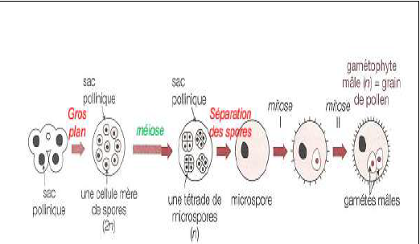
la formation d’un grain de pollen
L'étamine est composée d'un filet et d'une anthère. C'est dans l'anthère, qui comporte 4 sacs polliniques, qui se forment le pollen.Le processus débute dans le méristème limité par l'épiderme de l'anthère. Certaines cellules sous-épidermiques se différencient en archéspores. Chaque archéspore se divise pour donner une cellule pariétale, qui formera les couches de la paroi du sac pollinique, et une cellule mère sporogène. Cette cellule mère subit une méiose et donne 4 microspores diploïdes, entourées de cellules nourricières. Les microspores évoluent ensuite en tétraspores haploïdes qui se divisent asymétriquement. Cela forme une grosse cellule végétative à paroi épaisse et une petite cellule génératrice à paroi fine. Lorsque la fleur est mature, les sacs polliniques s'ouvrent pour libérer les grains de pollen dans l'atmosphère, permettant ainsi la pollinisation.
Etapes de la formation d’un grain de pollen

Slide 14
Structure du grain de pollen

Slide 15
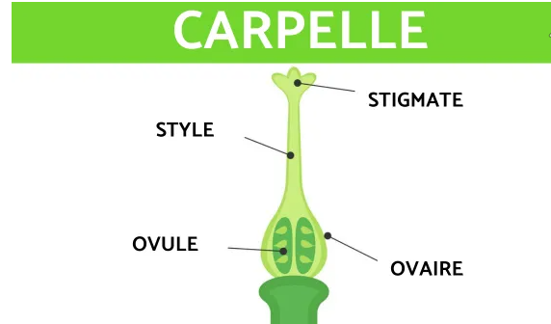
La carpelle : l'organe femelle de la fleur des plantes à fleurs (angiospermes). Il se compose de trois éléments principaux :
L'ovaire : c'est la partie inférieure du carpelle qui contient les ovules, futures graines.
Le style : c'est la partie allongée qui surmonte l'ovaire.
Le stigmate : c'est l'extrémité élargie et papilleuse du style.
Le rôle principal de la carpelle est d'accueillir et de capter les grains de pollen déposés sur le stigmate lors de la pollinisation. Cette réception du pollen sur le stigmate permet ensuite la fécondation des ovules contenus dans l'ovaire.
Cette fécondation va entraîner le développement et la maturation des ovules en graines, ainsi que le développement de l'ovaire en fruit

Slide 16
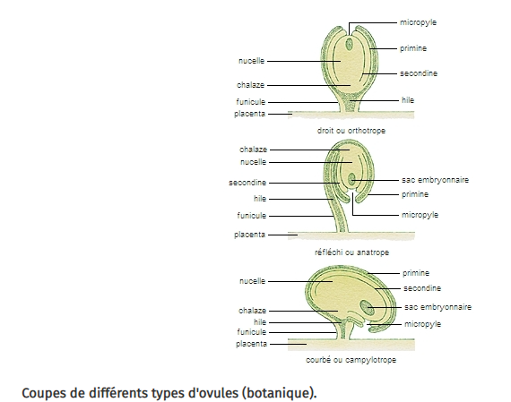
L'ovule est relié à la paroi de l'ovaire (placentation pariétale) ou à la zone centrale (placentation axile ou centrale) par un funicule, qui contient les tissus conducteurs pour nourrir l'ovule. On distingue trois grands types d'ovules selon leur orientation :
Les ovules droits (orthotropes)
Les ovules couchés ou courbés (campylotropes)
Les ovules retournés ou renversés (anatropes)
Cette diversité de formes d'ovules reflète l'adaptation des plantes à fleurs à différents modes de pollinisation et de fécondation.

Slide 17
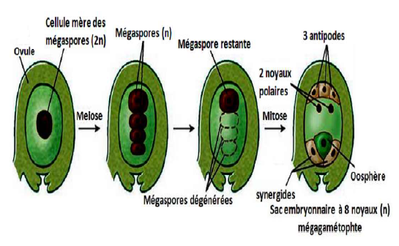
Formation du sac embryonnaire
Les huit noyaux résultent de trois divisions successives par mitose d’une mégaspore (macrospore) se séparent par un cloisonnement. Ils se disposent par tétrade aux deux extrémités de la cellule ; un noyau de la tétrade supérieure se rapproche d’un noyau de la tétrade inférieure et fusionnent pour donner le noyau secondaire du sac (cellules accessoires). Les trois noyaux des deux pôles qui restent vont s’individualiser formant des cellules. L’une des cellules (la centrale) du pôle micropylaire donne le gamète femelle ou oosphère, les deux autres, les synergides sont chargées de guider le tube pollinique en émettant une substance chimiotactique. Les trois cellules inférieures (du pôle chalazien) constituent les antipodes. L’ensemble des cellules formées constitue le gamétophyte femelle « sac embryonnaire ».
Formation du sac embryonnaire

Slide 18
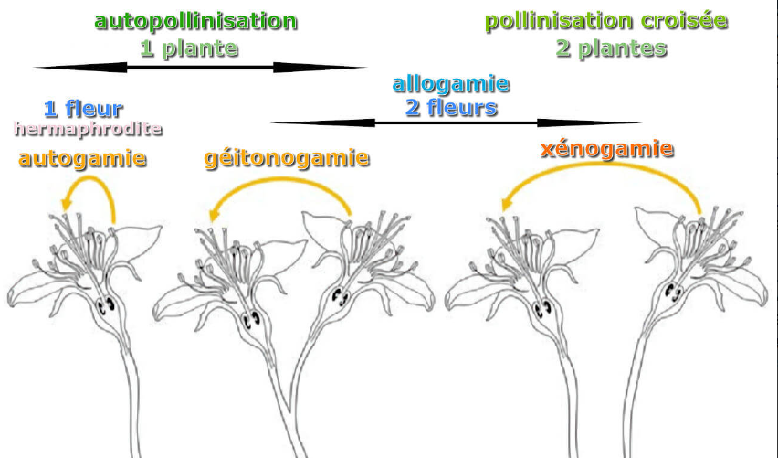
3.2. La pollinisation :est le transport du pollen depuis les étamines jusqu'au pistil (stigmate) de la fleur Il existe deux principaux types de pollinisation :
L'autopollinisation (autogamie) :Le pollen d'une fleur est transféré sur le stigmate de la même fleur. C'est une pollinisation directe, à l'intérieur de la fleur individuelle. Ce mode de pollinisation assure la fécondation sans intervention extérieure.
La pollinisation croisée (allogamie) :Le pollen d'une fleur est transféré sur le stigmate d'une autre fleur de la même espèce. C'est une pollinisation entre fleurs différentes, permettant le brassage génétique. Ce mode de pollinisation nécessite l'intervention d'agents pollinisateurs (vent, insectes, etc.).
Ces deux processus de pollinisation, directe et croisée, permettent la fécondation des ovules et le développement ultérieur des fruits et des graines chez les plantes à fleurs.
.

Slide 19
4.Germination du graine de pollen:
La germination du pollen nécessite des conditions favorables, notamment :
Présence d'eau : Le stigmate sécrète un mucilage riche en eau qui permet la réhydratation du grain de pollen.
Disponibilité de nutriments : Le mucilage stigmatique fournit les éléments nutritifs nécessaires à la croissance du tube pollinique.
Température adéquate : Une température ambiante optimale est requise pour la germination et l'allongement du tube pollinique.
Compatibilité génétique : Seuls les grains de pollen génétiquement compatibles avec le stigmate peuvent germer et former un tube pollinique.
Lorsque ces conditions sont réunies :
Le grain de pollen se réhydrate au contact du mucilage stigmatique, ce qui augmente la turgescence de la cellule végétative.
Cette turgescence induit la formation d'excroissances au niveau des zones de moindre résistance (ouvertures) du grain de pollen.
Une seule de ces excroissances persistera et deviendra le point de départ du tube pollinique.
Ce processus de germination du pollen est essentiel pour permettre la fécondation chez les plantes à fleurs.

Slide 20
Germination du grain de pollen

Slide 21
5.La double fécondation:
Une fois que le tube pollinique a atteint le micropyle de l'ovule :
Fusion des gamètes :
L'un des deux gamètes mâles du tube pollinique fusionné avec l'oosphère (gamète femelle) pour former le zygote, qui deviendra l'embryon.
L'autre gamète mâle fusionnée avec les deux noyaux de la cellule centrale du sac embryonnaire.
Formations issues de la double fécondation :
Le zygote issu de la première fusion deviendra l'embryon.
La fusion du deuxième gamète mâle avec la cellule centrale donne l'endosperme, qui servira de réserve nutritive pour l'embryon en développement.
Cette double fécondation, caractéristique des plantes à fleurs (angiospermes), permet la formation complète de la graine, contenant à la fois l'embryon et les réserves de l'endosperme.

Slide 22
Processus de la double fécondation

Slide 23
Cycle de développement des Angiospermes

Slide 24
références
Jacques LAMBINON, «ELEMENTS D'ORGANOGRAPHIE DES ANGIOSPERMES (suite 2)», Lejeunia, Revue de Botanique [En ligne], N° 196 (décembre 2016), URL : https://popups.uliege.be/0457-4184/index.php,id=1206.
PEYCRU, P. (dir.), J.-C. BAEHR, F. CARIOU, D. GRANDPERRIN, C. PERRIER, J.-F. FOGELGESANG & J.-M. DUPIN (2010b).
Biologie tout-en-un BCPST 2e année. Dunod, Paris, 2e édition.
- Gérard Dutruge (2018). Cours : La reproduction des plantes à fleurs (Angiospermes) : de multiples stratégies pour coloniser l'environnement.
- Tanguy JEAN (2017). Cours : La reproduction des Angiospermes.

